Slide 1

القانون رقم 11-10 المؤرخ في 20 رجب عام 1432 هـ
الموافق 22 يونيو سنة 2011 المتعلق بالبلدية
الفصل الأول
التهيئة و التنمية
* يعد المجلس الشعبي البلدي، برامجه السنوية و المتعددة السنوات الموافقة لمدة عهدته الإنتخابية و يصادق عليها و يسهر على تنفيذها ، تماشيا مع الصلاحيات المخولة له قانونا، و في إطار المخطط الوطني للتهيئة و التنمية المستدامة للإقليم و كذا المخططات التوجيهية القطاعية
* يكون اختيار العمليات التي تنجز في إطار المخطط البلدي للتنمية من صلاحيات المجلس الشعبي البلدي.
* يشارك المجلس الشعبي البلدي في إجراءات إعداد عمليات تهيئة الإقليم و التنمية المستدامة و تنفيذها طبقا للتشريع و التنظيم المعمول بهما.

Slide 2

القانون رقم 11-10 المؤرخ في 20 رجب عام 1432 هـ
الموافق 22 يونيو سنة 2011 المتعلق بالبلدية
* تخضع إقامة أي مشروع إستثمارو/ أو تجهيز على إقليم البلدية أو أي مشروع يندرج في إطار البرامج القطاعية للتنمية ، إلى الرأي المسبق للمجلس الشعبي البلدي و لا سيما في مجال حماية الأراضي الفلاحية و التأثير على البيئة.
* يسهر المجلس الشعبي البلدي على حماية الأراضي الفلاحية و المساحات الخضراء و لاسيما عند إقامة مختلف المشاريع على إقليم البلدية.
* يبادر المجلس الشعبي البلدي بكل عملية و يتخذ كل إجراء من شأنه التحفيز و بعث تنمية نشاطات إقتصادية تتماشى مع طاقات البلدية و مخططها التنموي.
* يتخذ المجلس الشعبي البلدي كل التدابير التي تشجع الإستثمار و ترقيته.

Slide 3
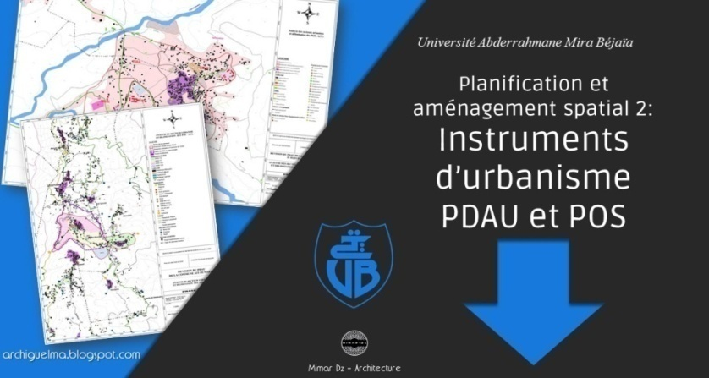

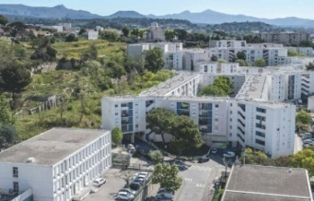
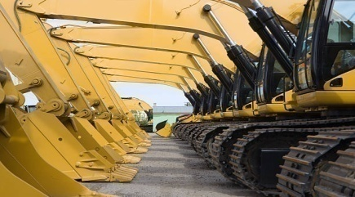
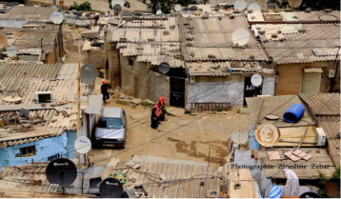
القانون رقم 11-10 المؤرخ في 20 رجب عام 1432 هـ
الموافق 22 يونيو سنة 2011 المتعلق بالبلدية
الفصل الثاني
التعمير و الهياكل القاعدية و التجهيز
* تتزود البلدية بكل أدوات التعمير المنصوص عليها في التشريع و التنظيم المعمول بهما بعد المصادقة عليها بموجب مداولة المجلس الشعبي البلدي
* يقتضي إنشاء أي مشروع يحتمل الإضرار بالبيئة و الصحة العمومية على إقليم البلدية ، موافقة المجلس الشعبي البلدي ، باستثناء المشاريع ذات المنفعة الوطنية التي تخضع للأحكام المتعلقة بحماية البيئة.
تتولى البلدية، بمساعدة المصالح التقنية:
- التأكد من احترام تخصيصات الأراضي و قواعد استعمالها،
- السهر على المراقبة الدائمة لمطابقة عمليات البناء ، ذات العلاقة ببرامج السكن و التجهيز،
- السهر على احترام الأحكام في مجال مكافحة السكنات الهشة غير القانونية

Slide 4
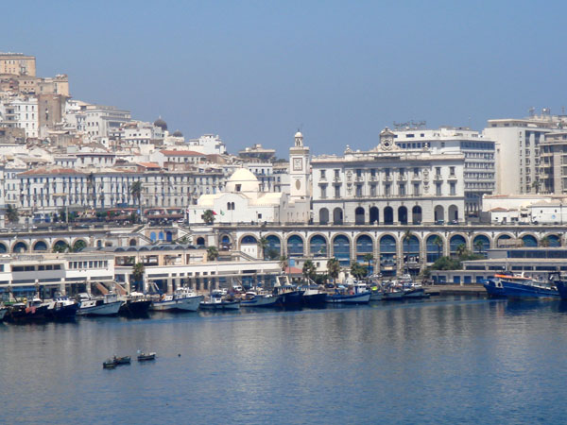
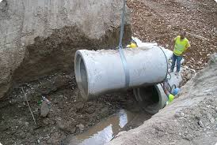
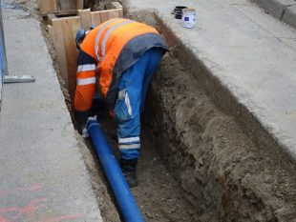
القانون رقم 11-10 المؤرخ في 20 رجب عام 1432 هـ
الموافق 22 يونيو سنة 2011 المتعلق بالبلدية
- في إطار حماية التراث المعماري، و طبقا للتشريع و التنظيم المعمول بهما، المتعلقين بالسكن و التعمير و المحافظة على التراث الثقافي، و حمايته، تسهر البلدية بمساهمة المصالح التقنية المؤهلة، على المحافظة و حماية الأملاك العقارية الثقاقية و الحماية و الحفاظ على الإنسجام الهندسي للتجمعات السكنية.
* تسهر البلدية على الحفاظ على وعائها العقاري و منح الأولوية في تخصيصها لبرامج التجهيزات العمومية و الإستثمار الإقتصادي
* و تسهر أيضا على الحفاظ على الأملاك العقارية التابعة للأملاك العمومية للدولة
* تبادر البلدية بالعمليات المرتبطة بتهيئة الهياكل و التجهيزات الخاصة بالشبكات التابعة لاختصاصاتها و كذا العمليات المتعلقة بتسييرها و صيانتها

Slide 5
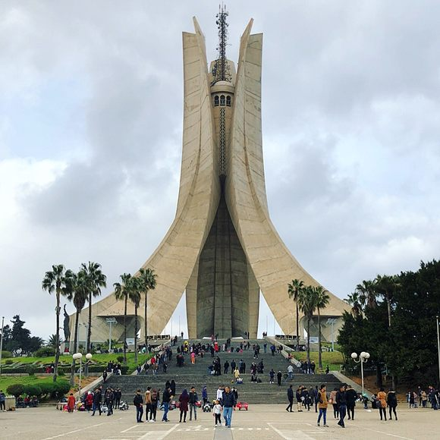

القانون رقم 11-10 المؤرخ في 20 رجب عام 1432 هـ
الموافق 22 يونيو سنة 2011 المتعلق بالبلدية
* يمكنها أيضا القيام أو المساهمة في تهيئة المساحات الموجهة لاحتواء النشاطات الإقتصادية أو التجارية أو الخدماتية.
* توفير في مجال السكن الشروط التحفيزية للترقية العقارية كما تبادر أو تساهم في ترقية برامج السكن
* تشجع و تنظم بصفة خاصة كل جمعية سكان تهدف إلى صيانة و حماية و ترميم المباني و الأحياء
* يقوم المجلس الشعبي البلدي بتعريف الفضاء الآهل طبقا للتشريع و التنظيم المعمول بهما لاسيما المتعلقة منها بالمجاهد و الشهيد
* و بهذه الصفة يقوم بتسمية كل الأحياء و التجهيزات و مختلف الطرق المتواجدة بالبلدية
* تساهم البلدية إلى جانب الدولة في التحضير و الإحتفال بمختلف الأعياد الوطنية

Slide 6

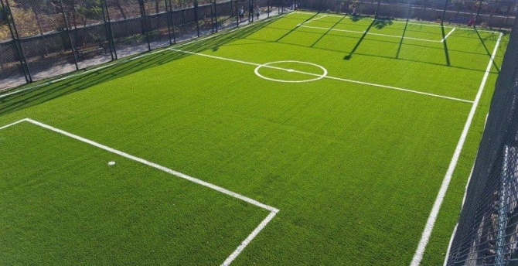

القانون رقم 11-10 المؤرخ في 20 رجب عام 1432 هـ
الموافق 22 يونيو سنة 2011 المتعلق بالبلدية
الفصل الثالث
نشاطات البلدية في مجال التربية و الحماية الإجتماعية
و الرياضة و الشباب و الثقافة و التسلية و السياحة
تتخذ البلدية كافة الإجراءات قصد:
- إنجاز مؤسسات التعليم الإبتدائي طبقا للخريطة التربوية وضمان صيانتها،
- إنجاز و تسيير المطاعم المدرسية و السهر على ضمان وسائل النقل للتلاميذ،
- غير أنه يمكن للبلديات في حدود إمكانياتها، القيام بما يأتي:
- في حدود الإمكانيات، أتخاذ التدابير التي ترمي إلى فتح رياض الطفولة و حدائق الأطفال و التعليم التحضيري و التعليم الثقافي و الفني
- إنجاز الهياكل القاعدية الرياضية الموجهة للشباب: التسلية ، الملاعب الجوارية، نشاطات الفن و المطالعة العمومية...

Slide 7

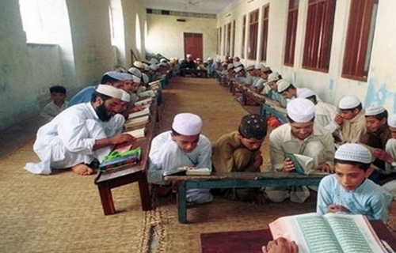


القانون رقم 11-10 المؤرخ في 20 رجب عام 1432 هـ
الموافق 22 يونيو سنة 2011 المتعلق بالبلدية
- توسيع القدرات السياحية و تشجيع المتعاملين
- حصر الفئات الإجتماعية المحرمة و تنظيم التكفل بها في إطار السياسة العمومية الوطنية المقررة في مجال التضامن و الحماية الإجتماعية
- المساهمة في صيانة المساجد و المدارس القرآنية، و الحفاظ و حماية أماكن العبادة،
- تشجيع و ترقية الحركة الجمعوية في ميادين الشباب و الثقافة و الرياضة و و الصحاة و مساعدة الفئات الإجتماعية المحرومة لا سيما منها ذوو الإحتياجات الخاصة.

Slide 8

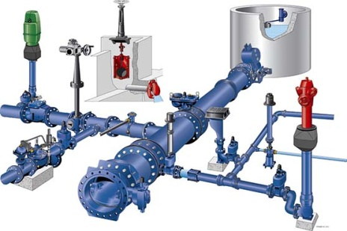
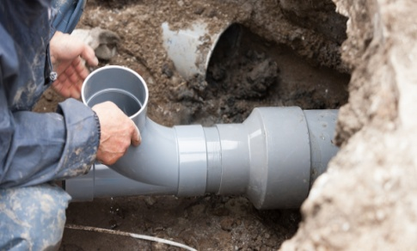

القانون رقم 11-10 المؤرخ في 20 رجب عام 1432 هـ
الموافق 22 يونيو سنة 2011 المتعلق بالبلدية
الفصل الرابع
النظافة و حفظ الصحة و الطرقات البلدية
* تسهر البلدية بمساهمة المصالح التقنية للدولة، على احترام التشريع و التنظيم المعمول بهما المتعلقين بحفظ الصحة و النظافة العمومية و لا سيما في مجال:
- توزيع المياه الصالحة للشرب،
- صرف المياه المستعملة و معالجتها،
- جمع النفايات الصلبة و نقلها و معالجتها،
- مكافحة نواقل الأمراض المتنقلة،
- الحفاظ على صحة الأغذية و المؤسسات المستقبلة للجمهور،
- صيانة الطرقات البلدية،
- إشارات المرور التابعة لشبكة طرقاتها.

Slide 9

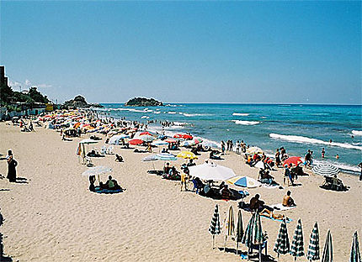

القانون رقم 11-10 المؤرخ في 20 رجب عام 1432 هـ
الموافق 22 يونيو سنة 2011 المتعلق بالبلدية
* تتكفل البلدية في مجال تسيير الإطار المعيشي للمواطن، و في حدود إمكانياتها و طبقا للتشريع و التنظيم المعمول بهما، بتهيئة المساحات الخضراء ووضع العتاد الحضري و تساهم في صيانة فضاءات الترفيه و الشواطئ

Slide 10
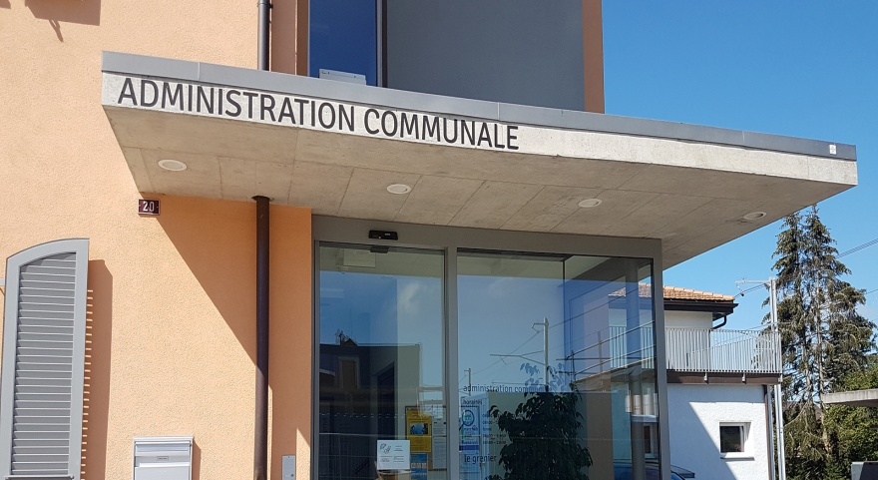


القانون رقم 11-10 المؤرخ في 20 رجب عام 1432 هـ
الموافق 22 يونيو سنة 2011 المتعلق بالبلدية
القسم الثالث
الإدارة البلدية و المصالح العمومية و أملاك البلدية
الباب الأول
إدارة البلدية
الفصل الأول
تنظيم إدارة البلدية
* للبلدية إدارة توضع تحت سلطة رئيس المجلس الشعبي البلدي و ينشطها الأمين العام للبلدية
* يتحدد تنظيم إدارة البلدية طبقا لهذا القانون و حسب أهمية الجماعة المحلية و حجم المهام المسندة إليها و لا سيما منها المتعلقة بما يأتي:
- الهيكل التنظيمي و مخطط تسيير المستخدمين
- تنظيم مصلحة الحالة المدنية و سيرها و حماية كل العقود و السجلات الخاصة بها و الحفاظ عليها،
- مسك بطاقة الناخبين و تسييرها،
- إحصاء المواطنين حسب شرائح السن، المولودين في البلدية أو المقيمين بها في إطار تسيير

Slide 11


القانون رقم 11-10 المؤرخ في 20 رجب عام 1432 هـ
الموافق 22 يونيو سنة 2011 المتعلق بالبلدية
- إحصاء المواطنين حسب شرائح السن، المولودين في البلدية أو المقيمين بها في إطار تسيير بطاقية الخدمة الوطنية،
- النشاط الإجتماعي،
- النشاط الثقافي و الرياضي،
- تسيير الميزانية و المالية،
- مسك سجل جرد الأملاك العقارية البلدية و سجل جرد الأملاك المنقولة،
- تسيير مستخدمي البلدية،
- تنظيم المصالح التقنية البلدية و تسييرها،
- أرشيف البلدية،
- الشؤون القانونية و المنازعات

Slide 12


القانون رقم 11-10 المؤرخ في 20 رجب عام 1432 هـ
الموافق 22 يونيو سنة 2011 المتعلق بالبلدية
الأمين العام للبلدية
* يتولى الأمين العام تحت سلطة رئيس المجلس الشعبي البلدي:
- ضمان تحضير إجتماعات المجلس الشعبي البلدي،
- تنسيق و تنشيط سير المصالح التقنية و الإدارية للبلدية،
- ضمان تنفيذ القرارات ذات الصلة بتطبيق المداولات، المتضمنة الهيكل التنظيمي و مخطط تسيير المستخدمين
- إعداد محضر تسليم و استلام المهام،
- يتلقى تفويض بالإمضاء من طرف رئيس المجلس الشعبي البلدي قصد الإمضاء على كافة الوثائق المتعلقة بالتسيير الإداري و التقني للبلدية باستثناء القرارات.
- يستفيد المستخدمون من عمليات التكوين و تحسين المستوى،
- يمكن للبلدية أن تلجأ إلى خدمات خبراء و مستشارين عن طريق التعاقد من أجل إنجاز مهام ظرفية و فق الشروط المحددة في التشريع و التنظيم المعمول بهما

Slide 13
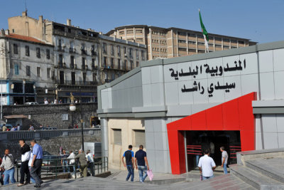

القانون رقم 11-10 المؤرخ في 20 رجب عام 1432 هـ
الموافق 22 يونيو سنة 2011 المتعلق بالبلدية
الفصل الثاني
المندوبيات و الملحقات البلدية
* يمكن للبلدية أن تحدث مندوبيات بلدية و/أو ملحقات بلدية في حدود اختصاصاتها
* تتولى المندوبية البلدية ضمان مهام المرفق العام و توفير الوسائل الضرورية للتكفل بها.
* و ينشط المندوبية البلدية، منتخب يدعي المندوب البلدي و يعين بموجب مداولة المجلس الشعبي البلدي ، بناءا على اقتراح رئيس المجلس.
* و يساعده متصرف يعينه رئيس المجلس الشعبي البلدي و باسمه و يتلقى تفويضا منه بالإمضاء.

Slide 14
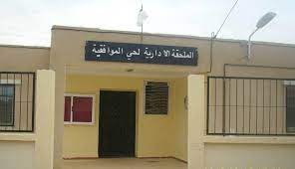
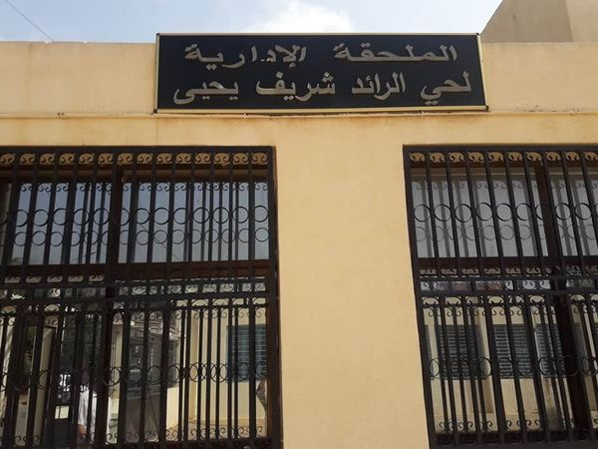
القانون رقم 11-10 المؤرخ في 20 رجب عام 1432 هـ
الموافق 22 يونيو سنة 2011 المتعلق بالبلدية
* يحدد المجلس الشعبي البلدي، بموجب مداولة، المرافق العمومية التي يعهد بها إلى المندوبية البلدية، و يوفر الوسائل البشرية و المادية لسيرها.
* عندما يكون من الصعب الإتصال، بين المقر الرئيسي للبلدية و جزء منها لبعد المسافة، أو للضرورة، يحدث المجلس الشعبي البلدي، بموجب مداولة، ملحقة إدارية، و يحدد مجال إختصاصها، و يعين لها مندوبا خاصا.
* و يعين المندوب الخاص من بين أعضاء المجلس الشعبي البلدي، و يراعى قدر الإمكان في تعيينه أن يكون من المقيمين في ذلك الجزء من البلدية، و يتصرف تحت مسؤولية رئيس المجلس الشعبي البلدي، و يتصرف تحت مسؤولية رئيس المجلس الشعبي البلدي، و يتلقى باسمه تفويضا بالإمضاء.
يتولى المندوب الخاص، وظائف ضابط الحالة المدنية في هذا الجزء من البلدية.

Slide 15


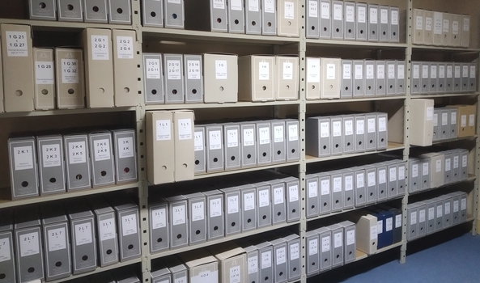
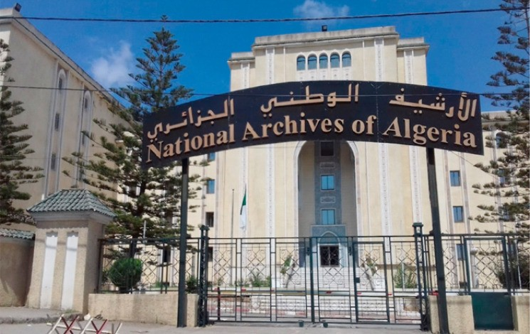
القانون رقم 11-10 المؤرخ في 20 رجب عام 1432 هـ
الموافق 22 يونيو سنة 2011 المتعلق بالبلدية
الفصل الثالث
أرشيف البلدية
* البلدية مسؤولة على الحافظ على أرشيفها و حمايته
* يضمن الأمين العام للبلدية تحت سلطة رئيس المجلس الشعبي البلدي تسيير أرشيف البلدية طبقا للتشريع و التنظيم المعمول بهما
* تشكل أعباء حفظ الأرشيف البلدية ، أعباء إجبارية
* طبقا للقانون، تودع إجباريا وثائق الحالة المدنية التي تجاوز عمرها القرن، و المخططات و سجلات مسح الأراضي، التي لم تعد مستعملة منذ 30 سنة، على الأقل و كل الوثائق الأخرى المحفوظة في أرشيف البلدية، التي يقل عدد سكانها عن 20.000 نسمة، في أرشيف الولاية، ما عدا الحالات التي يرخص فيها الوالي بخلاف ذلك..

Slide 16
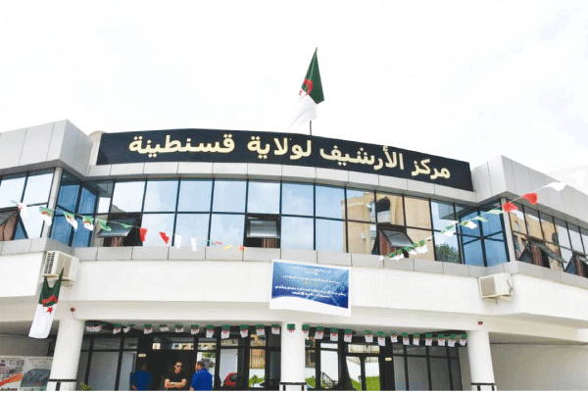
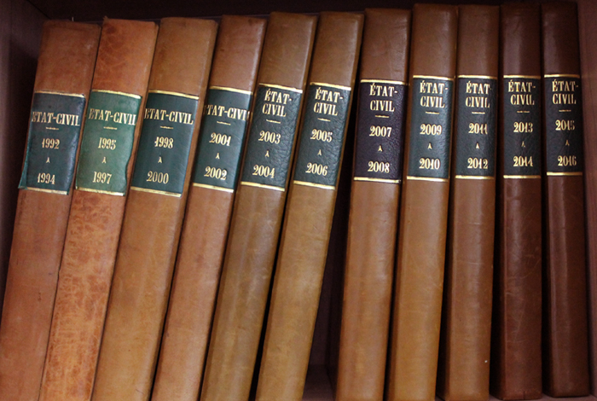
القانون رقم 11-10 المؤرخ في 20 رجب عام 1432 هـ
الموافق 22 يونيو سنة 2011 المتعلق بالبلدية
* مع احترام التشريع و التنظيم المعمول بهما، يمكن أن تودع الوثائق المذكورة أعلاه، المحفوظة بأرشيف البلديات التي يزيد عدد سكانها عن 20.000 نسمة بأرشيف الولاية بقرار من الوالي، بعد مداولة المجلس الشعبي البلدي.
* و تودع هذه الوثائق إجباريا في مركز أرشيف الولاية، إذا تبين بأنه من غير الممكن ضمان حفظها بصفة ملائمة من طرف البلدية.
* في إطار إحترام التشريع و التنظيم المعمول بهما، يلزم رئيس المجلس الشعبي البلدي باتخاذ كافة الإجراءات اللازمة بالنسبة للوثائق التي تكتسي أهمية خاصة ، لاسيما سجلات الحالة المدنية و المخططات و سجلات مسح الأراضي و الوثائق المالية و المحاسبة التي تبين أن ظروف المحافظة عليها تعرضها للإتلاف.

Slide 17

القانون رقم 11-10 المؤرخ في 20 رجب عام 1432 هـ
الموافق 22 يونيو سنة 2011 المتعلق بالبلدية
في حالة تقصير البلدية، يقرر الوالي الإيداع التلقائي لهذه الوثائق في أرشيف الولاية.
* تبقى كل هذه الوثائق المودعة في أرشيف الولاية ملكا للبلدية.
* لايمكن إتلاف محتوى أرشيف البلدية المودع بأرشيف الولاية بدون ترخيص من المجلس الشعبي البلدي.

Slide 18

القانون رقم 11-10 المؤرخ في 20 رجب عام 1432 هـ
الموافق 22 يونيو سنة 2011 المتعلق بالبلدية
الباب الثاني
مسؤولية البلدية
* البلدية مسؤولة مدنيا عن الأخطاء التي يرتكبها رئيس المجلس الشعبي البلدي و منتخبو البلدية و مستخدموها أثناء ممارسة مهامهم أو بمناسبتها.
* و تلزم البلدية برفع دعوى الرجوع إلى الجهات القضائية المختصة ضد هؤلاء في حالة ارتكابهم خطأ شخصيا.
* كل قرار صادر عن رئيس المجلس الشعبي البلدي لا يأخذ بعين الإعتبار آراء المصالح التقنية المؤهلة قانونا و يحدث ضررا في حق المواطن و البلدية و/أو الدولة تعرضه للعقوبات المنصوص عليها في التشريع الساري المفعول.

Slide 19
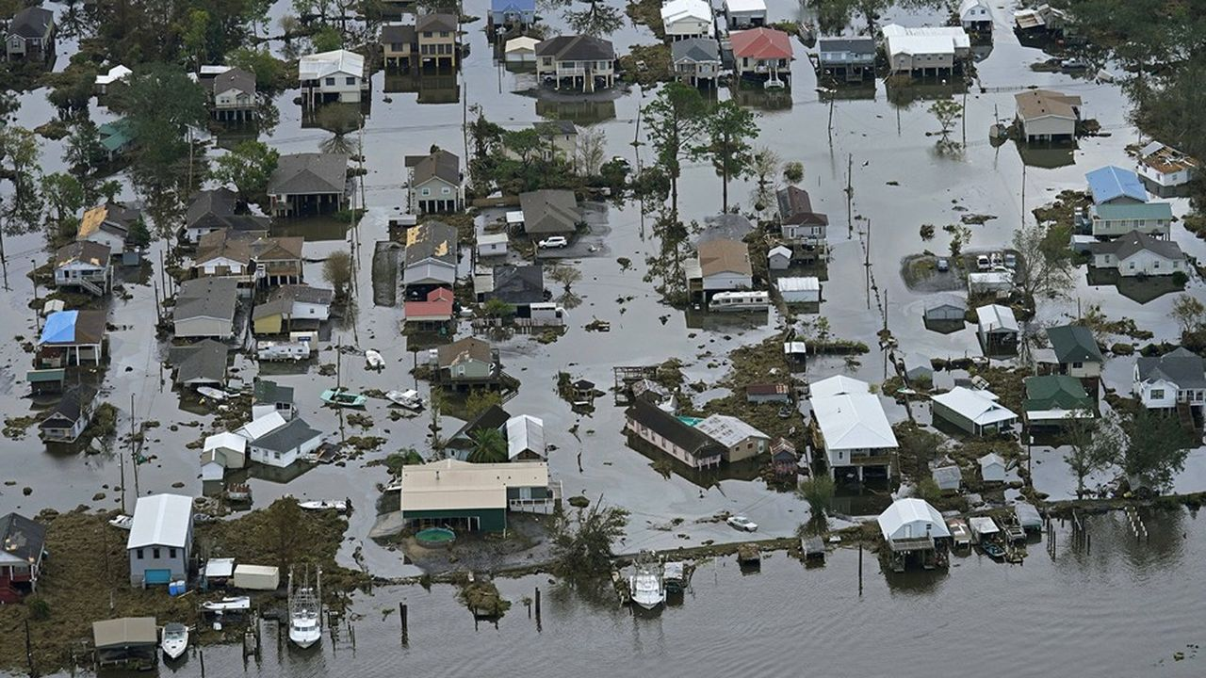

القانون رقم 11-10 المؤرخ في 20 رجب عام 1432 هـ
الموافق 22 يونيو سنة 2011 المتعلق بالبلدية
* تلزم البلدية بحماية رئيس المجلس الشعبي البلدي و نواب الرئيس و المندوبين البلديين و المنتخبين و المستخدمين البلديين أثناء ممارسة مهامهم أو بمناسبتها من التهديدات و الإهانات أو القذف التي يمكن أن يتعرضوا لها.
* في حالة وقوع كارثة طبيعية، لا تتحمل البلدية أية مسؤولية تجاه الدولة و المواطنين، إذا أثبتت ، أنها اتخذت الإحتياطات التي تقع على عاتقها و المنصوص عليها بموجب التشريع و التنظيم المعمول بهما.
* تغطي البلدية مبالغ التعويضات الناجمة عن الحوادث الضارة التي تطرأ لرئيس المجلس الشعبي البلدي و نواب الرئيس و المندوبين البلديين و المنتخبين و المستخدمين البلديين أثناء ممارسة مهامهم أو بمناسبتها.

Slide 20


القانون رقم 11-10 المؤرخ في 20 رجب عام 1432 هـ
الموافق 22 يونيو سنة 2011 المتعلق بالبلدية
* عندما يتعرض منتخب أو أو عون بلدي إلى ضرر مادي ناجم بصفة مباشرة عن ممارسة وظيفته أو بمناسبتها ، تكون البلدية ملزمة، بموجب مداولة المجلس الشعبي البلدي مصادق عليها طبقا لأحكام هذا القانون، بالتعويض المستحق على أساس تقييم عادل و منصف.
و لا يمكن باي حال من الأحوال، أن يجمع هذا التعويض مع تعويض آخر لنفس الضرر
* تتحمل البلدية التعويضات ذات الصلة.
* للبلدية حق الرجوع ضد المتسببين في هذه الأحداث.

Slide 21
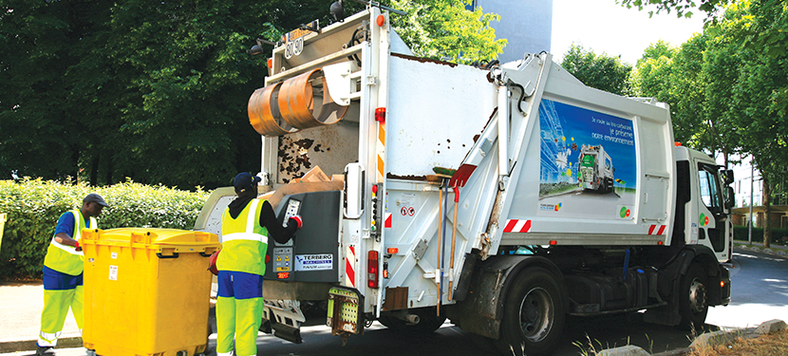

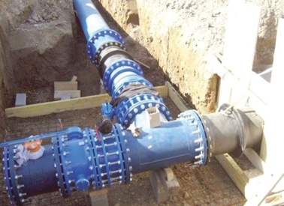

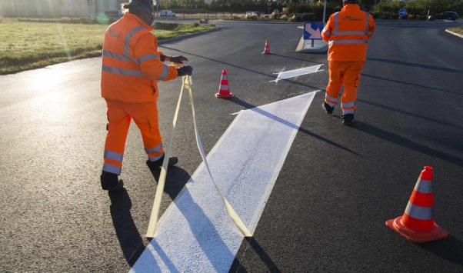
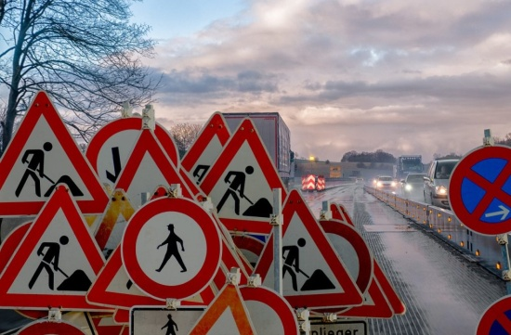

القانون رقم 11-10 المؤرخ في 20 رجب عام 1432 هـ
الموافق 22 يونيو سنة 2011 المتعلق بالبلدية
الباب الثالث
المصالح العمومية البلدية
الفصل الأول
أحكام عامة
* مع مراعاة الأحكام القانونية و التنظيمية، تضمن البلدية سير المصالح العمومية البلدية التي تهدف إلى تلبية حاجيات مواطنيها و إدارة أملاكها.
و بهذه الصفة، فهي تحدث إضافة إلى مصالح الإدارة العامة، مصالح عمومية تقنية قصد التكفل بوجه الخصوص ، بما يأتي:
- التزويد بالمياه الصالحة للشرب و صرف المياه المستعملة،
- النفايات المنزلية و الفضلات الأخرى،
- صيانة الطرقات و إشارات المرور،
- الإنارة العمومية،
،
-

Slide 22
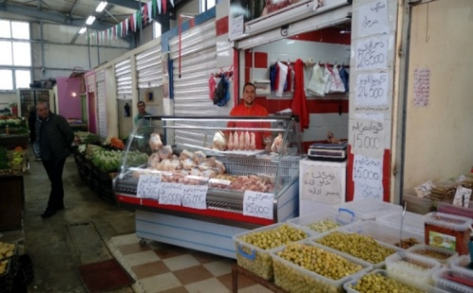
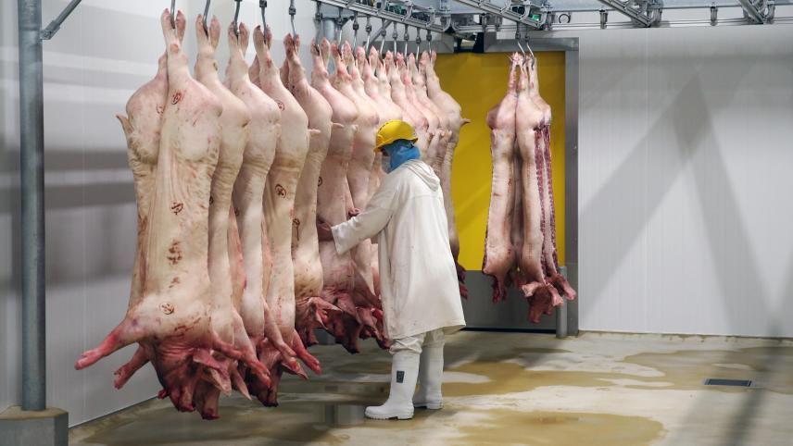


القانون رقم 11-10 المؤرخ في 20 رجب عام 1432 هـ
الموافق 22 يونيو سنة 2011 المتعلق بالبلدية
- الأسواق المغطاة و الأسواق و الموازين العمومية،
- الحظائر و مساحات التوقف،
- المحاشر،
- النقل الجماعي،
- المذابح البلدية
الخدمات الجنائزية و تهيئة المقابر و صيانتها بما فيها مقابر الشهداء،
- الفضاءات الثقافية التابعة لأملاكها،
- فضاءات الرياضة و التسلية التابعة لأملاكها،
- المساحات الخضراء
يمكن تسيير هذه المصالح مباشرة في شكل استغلال مباشر أو في شكل مؤسسة عمومية بلدية أو عن طريق الإمتياز أو التفويض

Slide 23


القانون رقم 11-10 المؤرخ في 20 رجب عام 1432 هـ
الموافق 22 يونيو سنة 2011 المتعلق بالبلدية
الفصل الثاني
الإستغلال المباشر
* يمكن للبلدية أن تستغل مصالحها العمومية عن طريق الإستغلال المباشر
* تقيد إيرادات و نفقات الإستغلال المباشر في ميزانية البلدية
* و يتولى تنفيذها أمين خزينة البلدية طبقا لقواعد المحاسبة العمومية
* يمكن البلدية منح ميزانية مستقلة لبعض المصالح العمومية المستغلة مباشرة

Slide 24
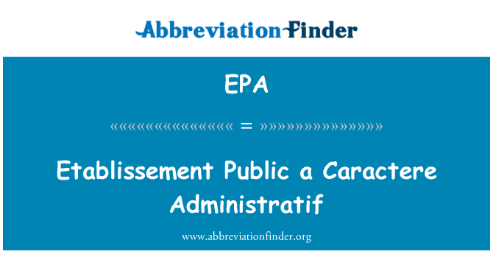
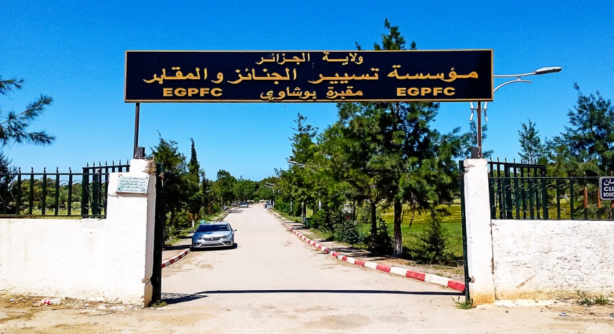
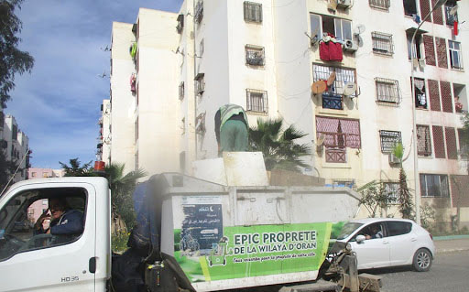
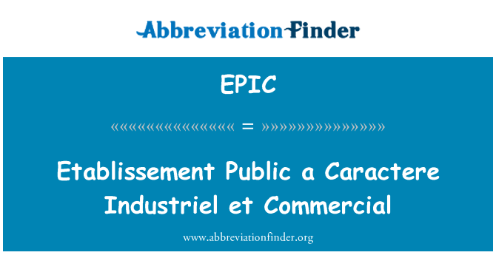
القانون رقم 11-10 المؤرخ في 20 رجب عام 1432 هـ
الموافق 22 يونيو سنة 2011 المتعلق بالبلدية
الفصل الثالث
المؤسسة العمومية البلدية
* يمكن البلدية أن تنشئ مؤسسات عمومية بلدية تتمتع بالشخصية المعنوية و الذمة المالية المستقلة من أجل تسيير مصالحها
* تكون المؤسسات العمومية ذات طابع إداري أو ذات طابع صناعي و تجاري و يجب على المؤسسة العمومية البلدية ذات الطابع التجاري و الصناعي أن توازن بين إيراداتها و نفقاتها.

Slide 25


القانون رقم 11-10 المؤرخ في 20 رجب عام 1432 هـ
الموافق 22 يونيو سنة 2011 المتعلق بالبلدية
الفصل الرابع
الإمتياز و تفويض المصالح العمومية
* يمكن للمصالح العمومية البلدية المذكورة آنفا أن تكون محل امتياز طبقا للتنظيم الساري المفعول
* يخضع الإمتياز لدفتر شروط نموذجي يحدد عن طريق التنظيم
* يمكن للبلدية أن تفوض تسيير المصالح العمومية المنصوص عليها أعلاه، عن طريق عقد برنامج أو صفقة طلبية طبقا للأحكام التشريعية و التنظيمية المعمول بها.

Slide 26

الأستاذ محند الحسين أوفروخ

